Slide 1
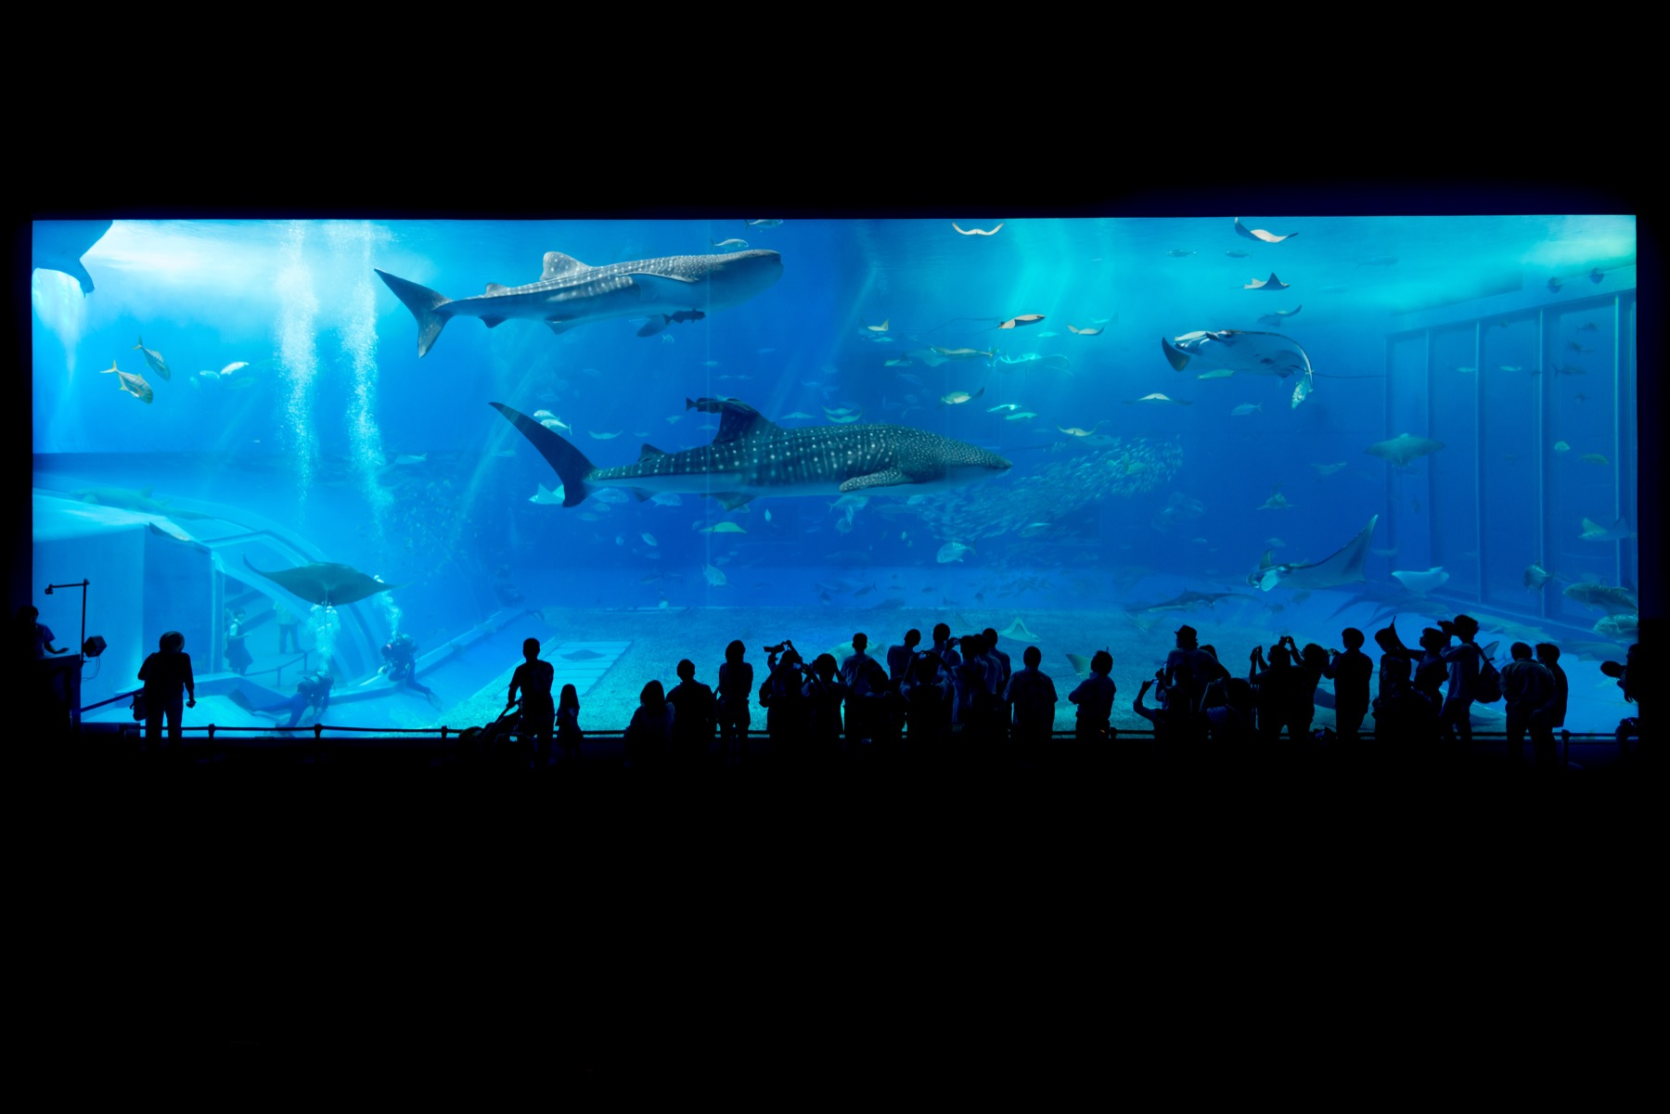
沖繩 4 天 3 夜
家族自駕行程簡報
7/17 10:00 抵達 · 7/20 11:55 離境
16 人｜13 位大人、3 位小孩｜諾富特沖繩那霸｜3 台車
導遊版
避開連假車潮
景點取捨清楚
核心建議：北部日早出發，南部日二選一控制購物點，離境日不排景點。
01
Notes:
開場先說明：這份不是把景點全部塞滿，而是讓 16 人三台車能準時、少等、少繞路地完成行程。

Slide 2
沖繩 2026 家族自駕行程
整體判斷：景點都可去，但不能平均分配時間
最值得保留
美麗海、古宇利大橋、國際通/牧志、美國村、瀨長島
可去但限時
Costco、AEON Rycom、DMM 水族館、系滿魚市場
不建議硬塞
離境日景點、古宇利蝦蝦飯當 16 人正式午餐、DMM + AEON 長時間同排
關鍵風險
7/18-7/20 週末與日本海之日連假；集合、停車、廁所會吃掉大量時間
02
Notes:
這張用來取得大家共識：不是刪掉景點，而是把每個點放在它最適合的角色。

Slide 3
沖繩 2026 家族自駕行程
用三個區域排路線，三台車才不會反覆折返
區域
安排日期
主題
導遊判斷
那霸市區
7/17 五
抵達、國際通、牧志市場
不再開遠路；晚間建議計程車進國際通
北部
7/18 六
美麗海、備瀨、古宇利
最早出發；回程晚餐不要再排遠
南部/中部
7/19 日
Costco、系滿、DMM/瀨長島、AEON/美國村
購物點要限時；DMM 和 AEON 擇一最好
機場
7/20 一
加油、還車、出境
不排景點；08:00 前離開飯店
住宿基準點：諾富特沖繩那霸位於首里/松川一帶，去北部可接那霸 IC，去國際通則不適合三台車找停車位。
03

Slide 4
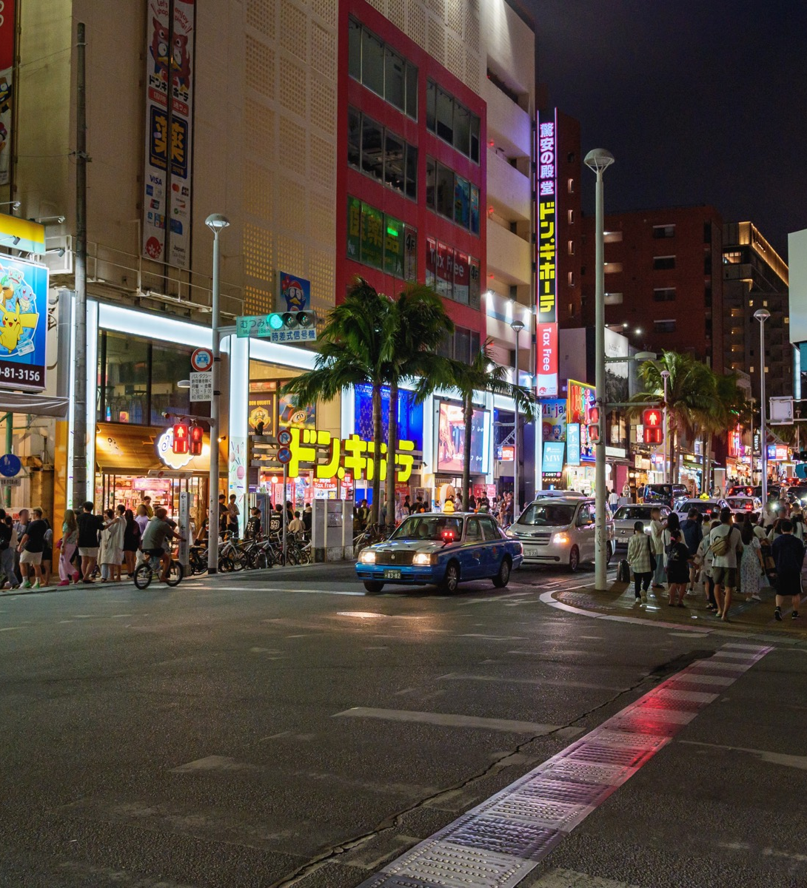
沖繩 2026 家族自駕行程
Day 1｜抵達後只做那霸市區，讓大家先站穩
時間
安排
導遊提醒
10:00
抵達那霸機場
16 人入境、行李、租車抓 2 小時較穩
12:30
燒肉本舖已訂位
時間偏緊，建議請餐廳保留到 13:00
14:30
諾富特寄行李 / check-in
分車固定乘客、建立 LINE 集合群
16:30
國際通 + 第一牧志市場
建議計程車往返，不開三台車進市區
18:30
國際通晚餐 / 伴手禮
第一晚不要再排瀨長島，保留體力
04

Slide 5
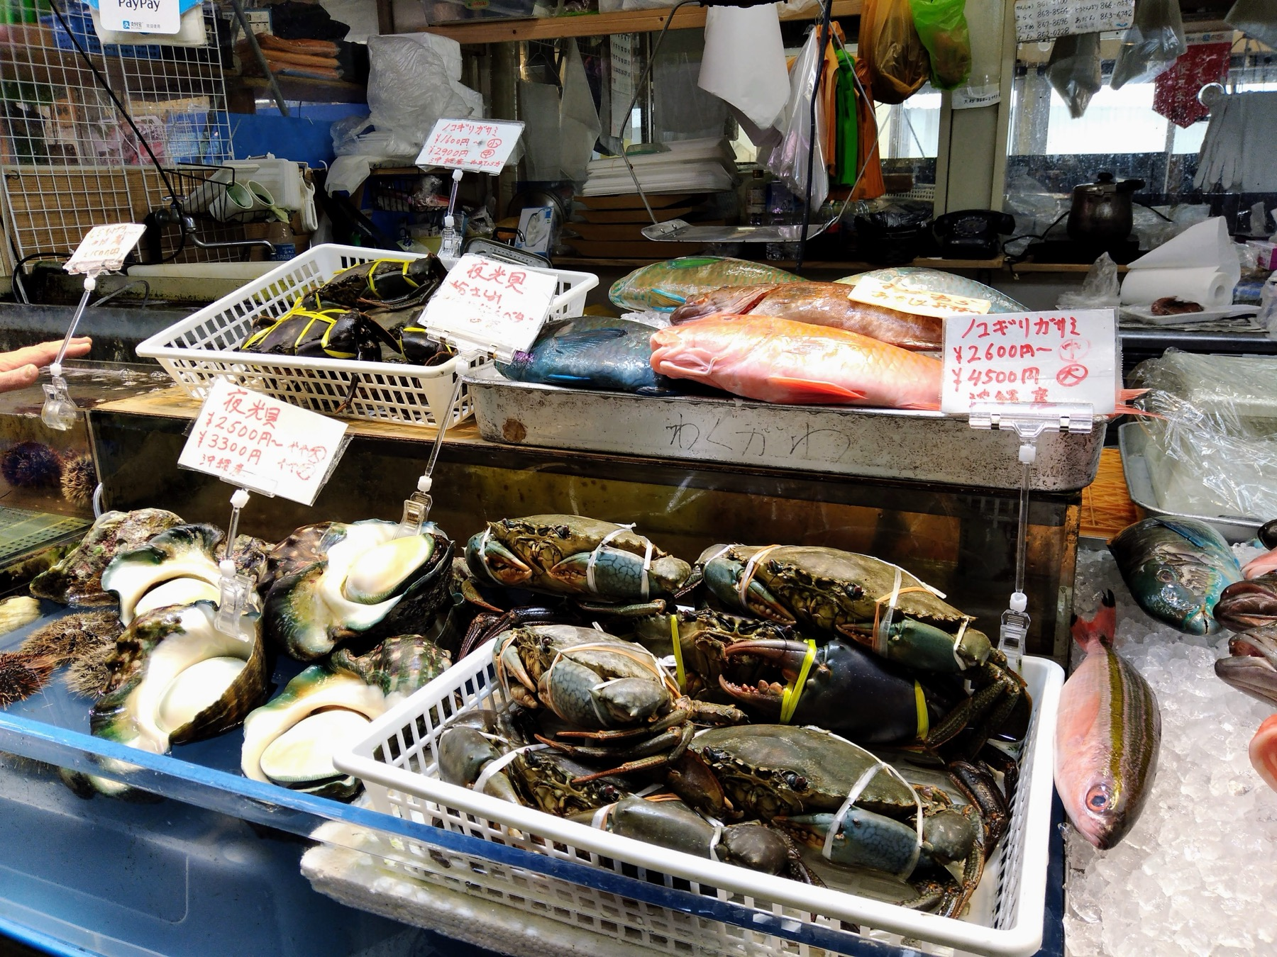
沖繩 2026 家族自駕行程
國際通與牧志市場適合第一晚，但要用步行節奏
適合
• 抵達日輕鬆逛，老人小孩可隨時回飯店
• 市場可看海鮮、沖繩食材，國際通可補藥妝伴手禮
• 雨天也能維持行程，不會影響後續北部日
不適合
• 三台車一起找停車位
• 把牧志市場當正式 16 人海鮮大餐
• 逛到太晚，隔天北部日會很痛苦
集合點建議：國際通入口、牧志市場門口、或指定便利商店；不要用「看到某某店集合」。
05

Slide 6
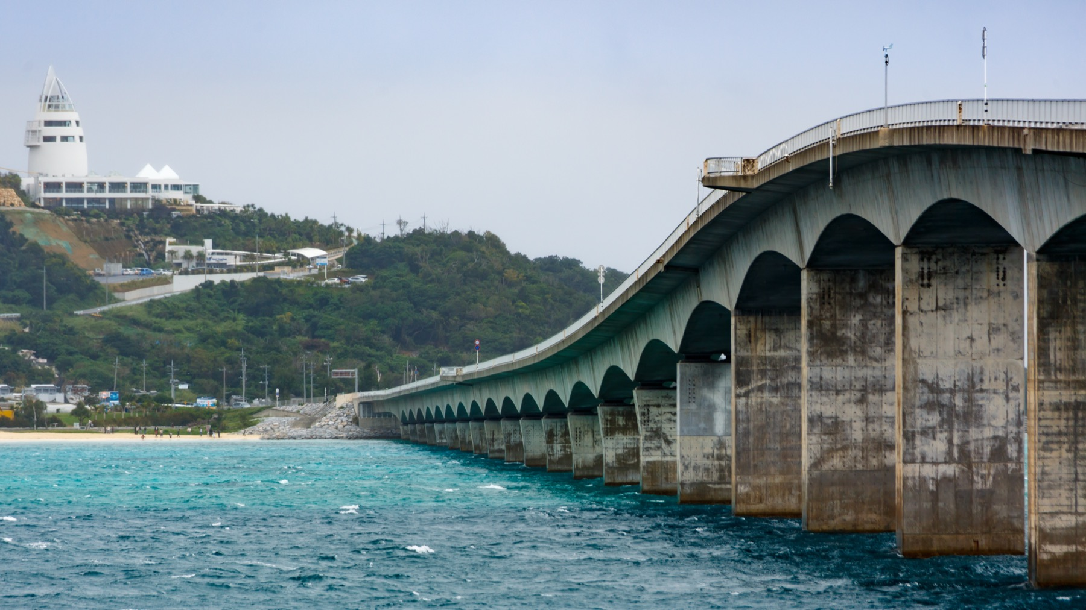
沖繩 2026 家族自駕行程
Day 2｜北部是整趟精華，早出發比晚回來重要
時間
安排
導遊提醒
07:00
諾富特出發
走那霸 IC；早餐前一晚先買好
09:30
美麗海水族館
先看黑潮之海，再看戶外海豚/海龜
12:00
海洋博公園周邊午餐
以簡單、快、可分桌為原則
13:15
備瀨福木林道
水族館旁低強度拍照點，可視體力增減
14:45
古宇利大橋 / 古宇利島
拍照 + 蝦蝦飯當小吃，不當團體午餐
16:30
回那霸
晚餐安排飯店附近或那霸市區
06

Slide 7
沖繩 2026 家族自駕行程
美麗海水族館是必排點，停留 2.5 小時最剛好
為什麼適合
• 沖繩最有代表性的親子景點，長輩、小孩、第一次來都容易接受
• 旺季營業延長，但連假停車與館內人潮仍要早到
• 室內冷氣可避暑，剛好平衡北部長車程
現場走法
• 先上廁所再入館；不要一進去就逛紀念品
• 黑潮之海集合拍照後自由 30 分鐘
• 出口集合後再看戶外區，避免有人走失
官方資訊：2026/7/18-7/31 旺季 8:30-20:00，最後入館 19:00。
07

Slide 8
沖繩 2026 家族自駕行程
古宇利大橋值得去，但蝦蝦飯要當彈性小吃
古宇利大橋
開車過橋本身就是景點；適合全團拍照，停 30-45 分鐘即可。
古宇利島
海灘、海景、甜點店可自由分散，不要拉太遠。
蝦蝦飯
好吃但排隊不可控；16 人建議分批買，不當正式午餐。
備瀨福木林道
若美麗海後還有體力可加；若小孩累就跳過。
08

Slide 9
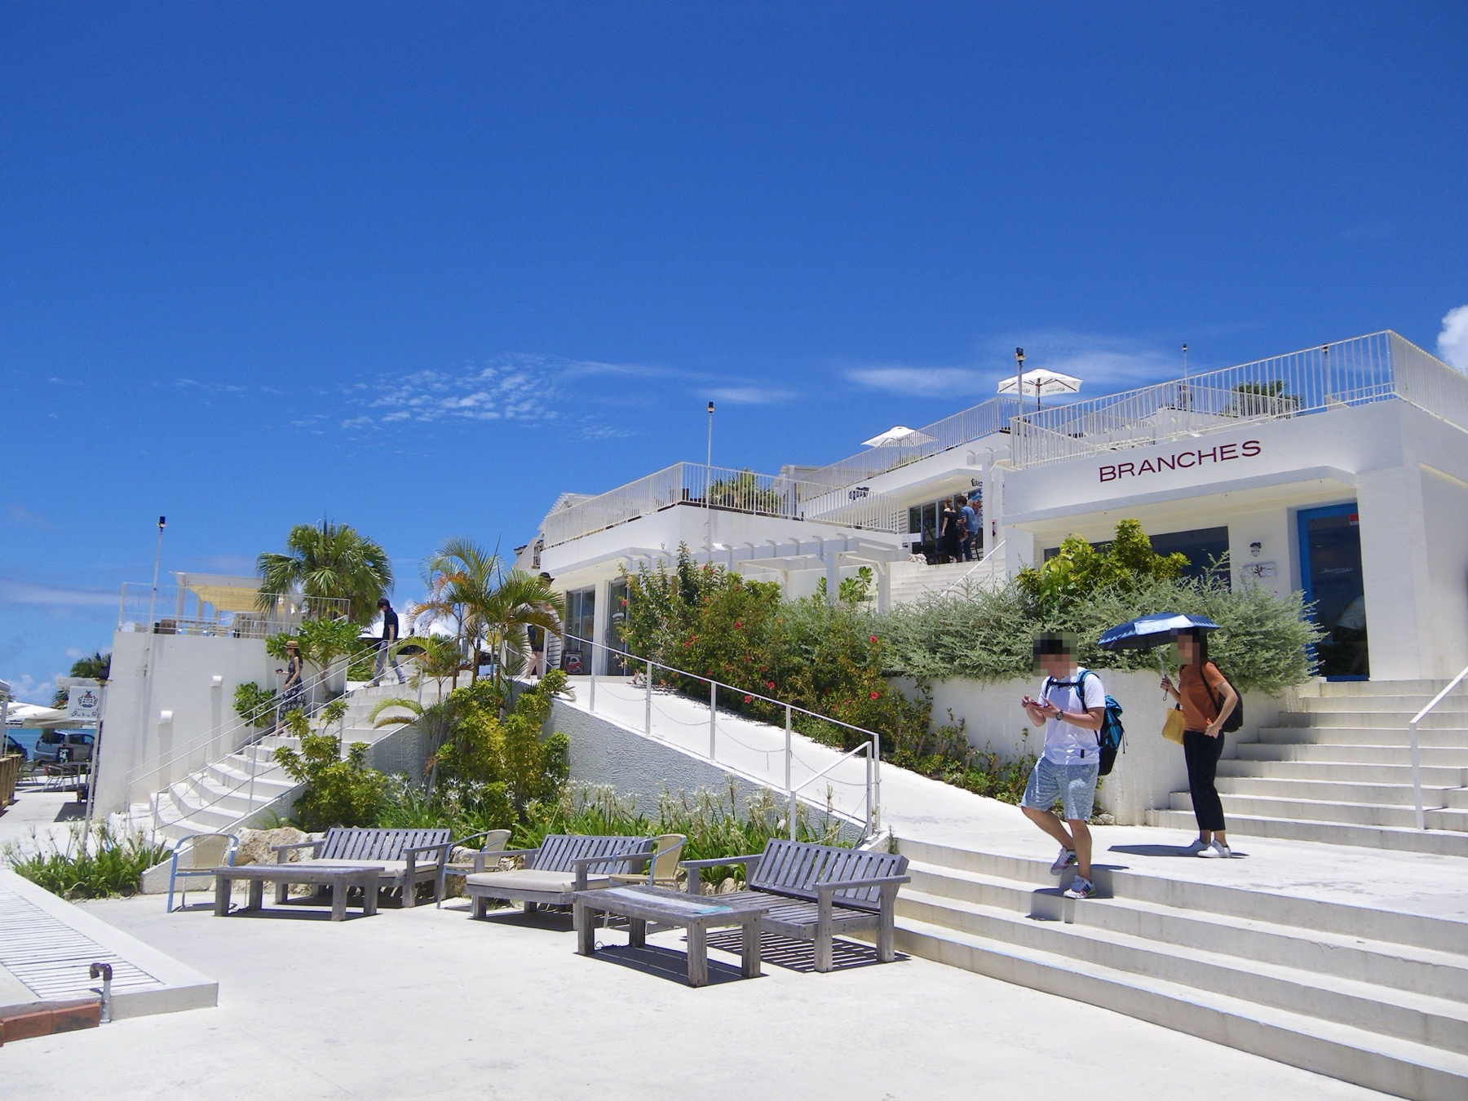
沖繩 2026 家族自駕行程
Day 3｜南部與中部要做取捨，購物點不能全放大
時間
安排
導遊提醒
09:30
Costco 沖繩南城
採買點，不是觀光點；90 分鐘上限
11:45
系滿魚市場
小吃午餐、海鮮採買；不要太晚到
13:15
DMM 水族館或瀨長島
有小孩/雨天選 DMM；想拍照選瀨長島
15:30
AEON Rycom 短逛
若 Costco 已買很多，可直接跳過
17:30
美國村晚餐與夜景
這天最適合當收尾點
09

Slide 10
沖繩 2026 家族自駕行程
Costco、系滿、DMM：這三點的角色完全不同
Costco 沖繩南城
系滿魚市場
DMM 水族館
角色：採買補給
角色：午餐小吃
角色：親子/雨天備案
適合買水、零食、早餐、伴手禮；不買冷藏冷凍。會員卡先確認。
適合海鮮、炸物、簡單分食；停留 60-75 分鐘，不排正式長餐。
室內、近機場，適合小孩；但已去美麗海，若時間緊可刪。
上限 90 分鐘
上限 75 分鐘
1.5 小時足夠
導遊判斷：若當天已延誤，先刪 DMM 或 AEON，不刪美國村晚餐。
10

Slide 11
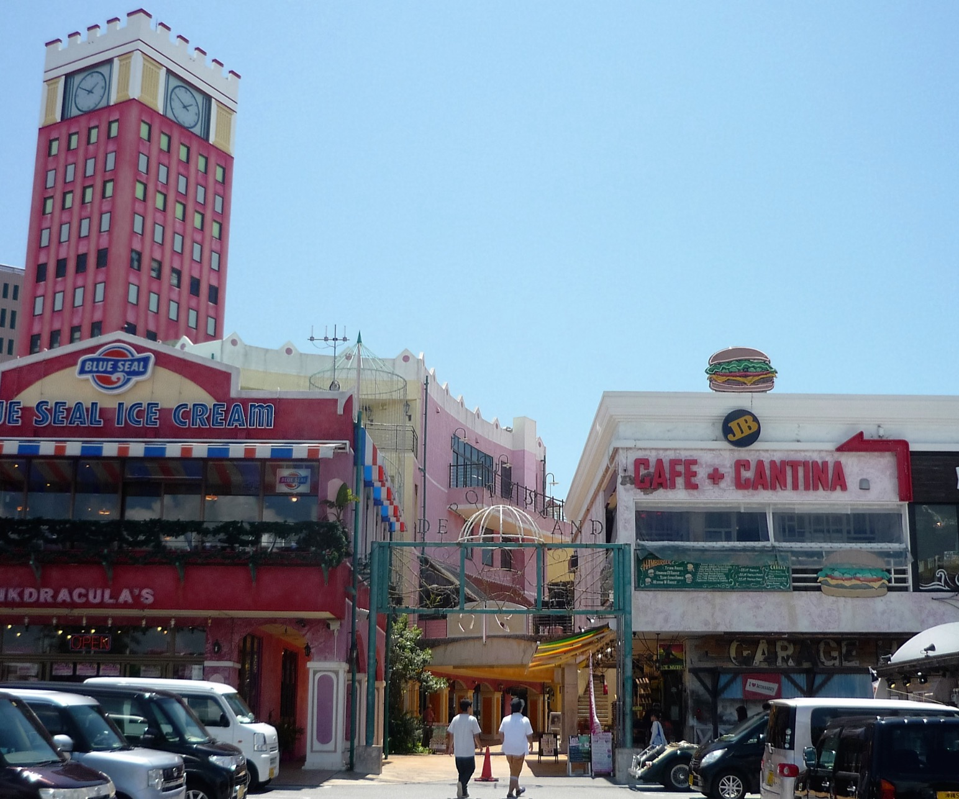
沖繩 2026 家族自駕行程
瀨長島和美國村是拍照與收尾，AEON 只做補貨
AEON Rycom
適合：藥妝、超市、伴手禮、冷氣休息。
不適合：逛到兩小時以上，會壓縮美國村晚餐與夜景。
點位
建議停留
定位
瀨長島
60-90 分
看海、拍照、喝飲料
AEON
60-90 分
補貨、冷氣、廁所
美國村
2.5-3 小時
晚餐、夜景、自由逛
11

Slide 12
沖繩 2026 家族自駕行程
景點適合度：用團體條件看，不只看景點名氣
景點
適合度
適合原因
不適合點
美麗海
必排
代表性高、親子友善、室內避暑
遠，必須早出發
古宇利
必排
海景強、拍照好、順接北部
餐飲與停車不適合 16 人久留
國際通/牧志
必排
抵達日輕鬆、購物吃飯方便
三台車停車麻煩
美國村
必排
晚餐與夜景好收尾
週末人潮與停車要耐心
Costco
限時
補給效率高
不是觀光點，容易失控採買
DMM
備案
雨天/小孩友善
和美麗海重疊，時間緊可刪
AEON
備案
冷氣、超市、伴手禮
和 Costco/國際通購物重疊
12

Slide 13
沖繩 2026 家族自駕行程
三台車執行規則：固定乘客、固定集合點、固定回報
車輛分工
A/B/C 車固定人員與司機；小孩與安全座椅固定車，不每天換。
集合方式
每站只發布下一站地址、集合時間、停車場名稱；不要用模糊地標。
時間緩衝
每個景點離開前預留 15 分鐘上廁所與找人；北部日預留 30 分鐘。
停車策略
三台車不一定要停同一排，但要停同一停車場；司機先拍停車區域。
通訊規則
LINE 群組只放集合資訊；聊天另開群，避免重要訊息被洗掉。
13

Slide 14
沖繩 2026 家族自駕行程
餐食安排：16 人重點不是名店，是準時與可分桌
日期
建議餐食
安排邏輯
7/17 午餐
燒肉本舖已訂
確認保留到 13:00；抵達日唯一硬時間
7/17 晚餐
國際通自由餐
可分散吃，避免 16 人等同一家餐廳
7/18 午餐
美麗海/本部周邊簡餐
不要追名店；重點是快速進下一站
7/18 晚餐
飯店附近/那霸市區
北部回程後不要再開遠路
7/19 午餐
系滿魚市場小吃
分批買、分桌吃，節奏快
7/19 晚餐
美國村
選擇多，可依口味分組
導遊提醒：古宇利蝦蝦飯適合當下午點心，不適合當 16 人正式午餐。
14

Slide 15
沖繩 2026 家族自駕行程
小孩、暑熱、連假：這三件事會決定體感好不好
暑熱
12:00-15:00 優先安排室內、車程或短停；每車固定放水。
兒童座椅
日本租車未滿 6 歲依法需兒童座椅；出發前與租車公司確認數量。
廁所
上車前全員上廁所；北部日每次集合都多抓 15 分鐘。
連假車潮
7/20 是日本海之日；7/18-7/20 北部與海邊景點車潮上升。
颱風/雷雨
沖繩夏天午後雨常見；DMM、AEON、國際通可作為室內替代。
15

Slide 16
沖繩 2026 家族自駕行程
備案不是臨時亂改，而是先排好替換邏輯
情境
刪除
替換/保留
7/18 北部塞車
備瀨福木林道
保留美麗海 + 古宇利大橋
7/19 下雨
瀨長島戶外停留
DMM + AEON，晚餐仍去美國村
小孩很累
AEON 或 DMM 擇一
保留瀨長島短停、美國村晚餐
大人想購物
DMM
Costco + AEON + 美國村
想加首里城
7/17 飯店休息時間
只短停 60-90 分鐘；正殿仍復原中
推薦原則：刪除「重複角色」的點，不刪除「代表性」或「晚餐收尾」的點。
16

Slide 17
沖繩 2026 家族自駕行程
最終推薦版：把行程做成可準時完成的版本
7/17 五
機場 → 燒肉本舖 → 諾富特 → 國際通/牧志市場
7/18 六
07:00 出發 → 美麗海 → 備瀨短停 → 古宇利大橋 → 那霸
7/19 日
Costco → 系滿魚市場 → DMM 或瀨長島 → AEON 短停 → 美國村
7/20 一
07:45-08:00 離開飯店 → 加油 → 還車 → 09:30 前到機場
導遊結論：如果 7/19 一定要完整塞滿，請把 DMM 或 AEON 明確設為可刪備案；不要兩個都當必去。
17

Slide 18
沖繩 2026 家族自駕行程
資訊與圖片來源
營業與交通資訊
• 美麗海水族館官方 Hours / Closed：https://churaumi.okinawa/en/guide/hour/
• DMM Kariyushi Aquarium 官方 Opening Hours：https://en.kariyushi-aquarium.com/opening-hours/
• 第一牧志公設市場資訊：https://enjoyokinawa.cerulean-blue.co.jp/en/tourism/81
• Costco 沖繩南城倉庫店：https://www.costco.co.jp/store-finder/Okinawa%20Nanjo
• AEON Mall Okinawa Rycom 官方營業時間：https://okinawarycom-aeonmall.com/static/detail/serviceguide
• 美國村官方交通資訊：https://www.okinawa-americanvillage.com/en/
實景圖片
• 美麗海：Jordy Meow, CC BY-SA 3.0, Wikimedia Commons
• 古宇利大橋：CEphoto, Uwe Aranas, CC BY-SA 3.0, Wikimedia Commons
• 國際通：TurnOnTheNight, CC BY-SA 4.0, Wikimedia Commons
• 牧志市場：KQuhen, CC BY-SA 4.0, Wikimedia Commons
• 美國村：Suikotei, CC BY-SA 4.0, Wikimedia Commons
• 瀨長島：Kugel, CC BY-SA 4.0, Wikimedia Commons
請於出發前一天再次確認餐廳訂位、租車兒童座椅、各設施臨時營業變更與天氣警報。
18

